Slide 1
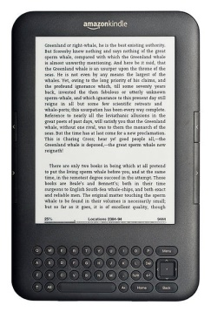


전자책 DRM 상호 운용성 평가
한국저작권위원회

Slide 2
추진배경 및 목적
기본방향
평가 대상 및 수행 방법
평가 절차
평가 항목 및 평가 방법
기타 행정사항

Slide 3
1. 추진배경 및 목적(1/3)
추진 배경
국내전자출판 시장지속적인 발전
2015년 연평균 67.90% 성장 예상
다양한 전자책 기기의 출시에 따른 DRM 호환성 문제 발생
2010~현재
2007~2009
1998~2001
전자책 시장 확산기
아이폰, 아이패드, 갤럭시S, 갤럭시탭 등 스마트 기기에서의 e-Book 콘텐츠 이용을 가능케 하는 어플 공급
망사업자 및 제조업체에 독립적인 개방형 유통 플랫폼 구조
전자책 시장 성장기
아마존 킨들 성공 사례
e-Book 표준화(IDPF ePub)
애플, 구글 , 소니 등 글로벌 IT 기업들의 e-Book 시장 진출
e-Book 콘텐츠 수급, 유통, 단말기, 그리고 DRM에 이르기까지 수직화된 라인업 구성
폐쇄적 유통 플랫폼 구조
전자책 시장 형성기
PC, e-Book 전용단말기
e-Book 포맷 표준화 난항
e-Book 시장 형성 실패
PC 및 전용 단말기
e-Book 전용 단말기
스마트 기기

Slide 4

1. 추진배경 및 목적(2/3)
목적
표준에 맞게 개발되었는지,
업계의 요구에 부합하는 최소한의 성능을 갖췄는지
➔평가, 인증(확인)하여 관련 저작권 기술 산업 육성 및 표준화된 기술적 보호조치 이행 기반 제공 필요
관련 근거 법률 요약
위원회는 저작물 등의 이용질서 확립 및 저작물의 공정한 이용 도모를 위한 사업을 수행한다.
위원회 저작권정보센터는 기술적 보호조치 표준이행에 대한 평가 및 이를 위한
표준 평가 도구 개발업무를 수행할 수 있다.
[저작권법 제113조 2호 및 제66조 2항 4호]

Slide 5
1. 추진배경 및 목적(3/3)
전자책 DRM 호환성 기술 현황
단일 DRM 표준
OSP 사업자의 복수 DRM 서버 운영
기기 제조업체의 복수 DRM 모듈 탑재
DRM 상호 연동 표준 인터페이스
DRM 변환
다양한 국제 DRM 표준화 단체의 표준화 활동에도 불구하고,
DRM 호환성 문제는 현재까지 해결되지 않고 있음

Slide 6
2. 기본방안 (1/2)
1
2
3
4
5
평가 항목 및 기준은 기술의 발전, 환경변화에 따라 개선하며, 이를 위해 전자출판 업계, 학계, 연구계 등 다양한 분야의 전문가 의견을 수렴함
상호 운용성 평가를 위한 정상 데이터 혹은 비정상 데이터 템플릿을 구축하여 상호 운용성 검증 시나리오를 통한 평가
평가기관은 신청인에게 성능평가를 위해 필요한 최소한의 정보 공개만을 요구하며 그 외 기술업체의 기업비밀은 보안유지 및 비공개를 원칙으로 함
평가 보고서는 비공개를 원칙으로 신청인에게만 제공함
평가 수수료는 없으나, 향후 변동 가능함

Slide 7

2. 기본방안(2/2)
1
객관적이고 독립적인 입장을 견지하고 전문가적 주의를 다 한다.
2
직무를 성실히 수행하고 품위를 유지하여야 한다.
평가원칙
및
운영방침
3
사실을 은폐하거나 허위로 보고서를 작성하여서는 아니 된다.
4
평가업무와 관련하여 부당하게 이익을 수수하여서는 아니 된다.
5
평가업무 수행과정에서 취득한 정보를 신청인의 동의 없이 외부에
공개하거나 유출하여서는 아니 된다.
6
조직 및 예산의 탄력적 운영을 통한 평가업무의 효율성을 극대화 한다.

Slide 8
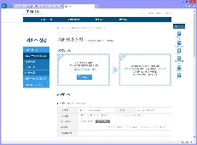
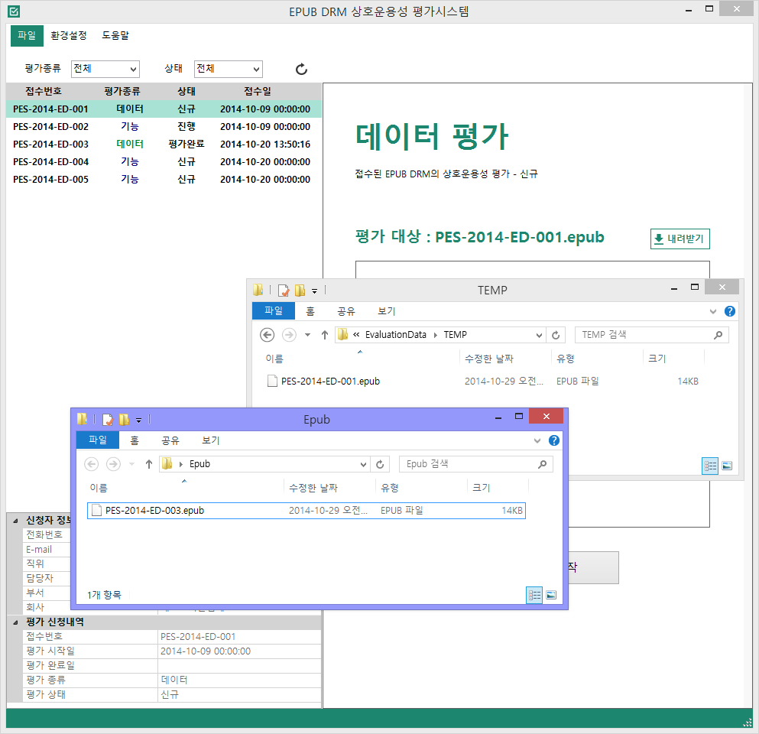

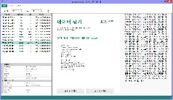
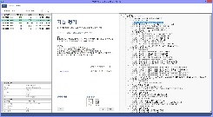
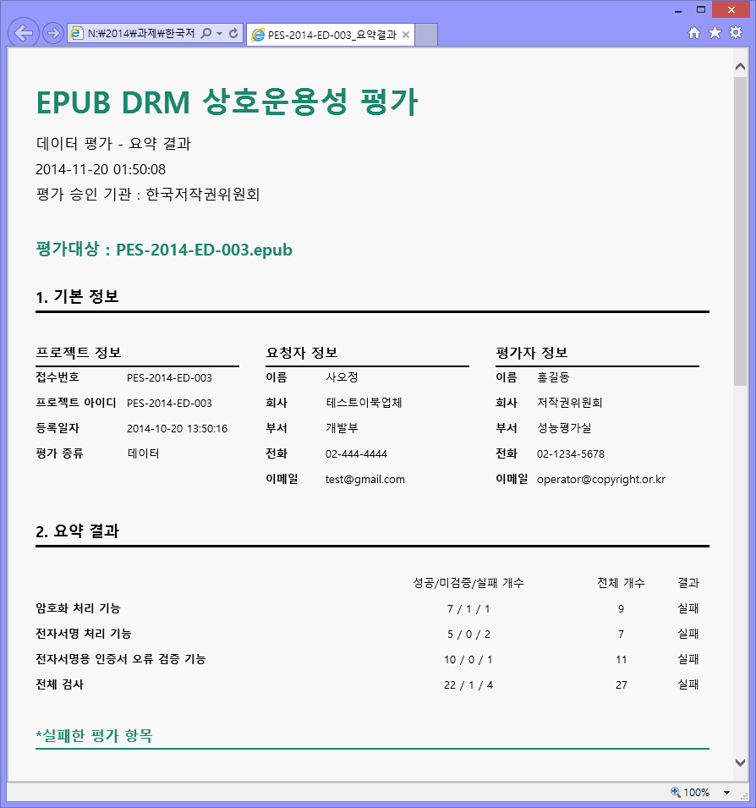
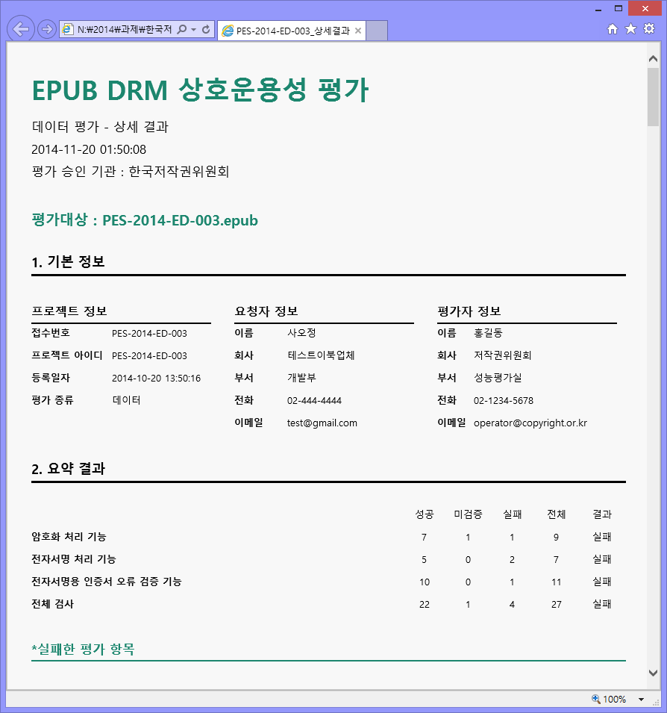
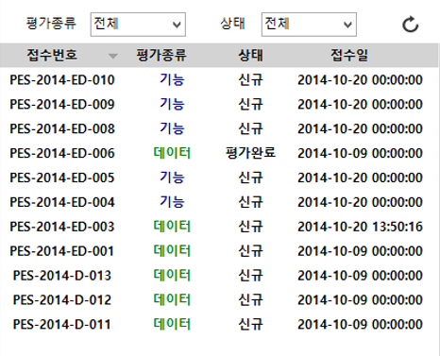
3. 평가 수행 방법
전자책 DRM 상호 운용성 평가시 신청자는 평가 받기를 원하는 ePub 파일과 인증서
파일을 제공해야 하며, 구축된 정상 데이타셋 및 비정상 데이타셋을 통하여
기기에서의 호환성 여부를 점검함
②
①
신규 신청내역 자동 설정
평가 신청 파일 내려받기
① | 평가 신청 시 인증서 또는 ePub 파일을 등록
② | 평가 환경 구축
③ | 제공된 ePub 파일의 데이터 평가 측정
④ | 정상/비정상 데이타셋을 통한 기기의 기능 평가 측정
⑤ | 평가 도구를 통한 결과 보고서 생성
평가 신청
접수 일반 사항 입력
평가 접수
관리
환경 설정
③
전자책 DRM
상호 운용성
평가 시스템
④
데이터 평가 측정
기능 평가 측정
암호화 항목
전자서명 항목
인증서 항목
복호화 항목
전자서명 항목
인증서 항목
결과 보고서
생성
평가 내역
관리
평가 결과 보고서 생성
요약결과, 상세결과
HTML 표현
신규, 진행, 평가완료, 제출완료 구분 관리
⑤

Slide 9









4. 평가 절차(1/6)
업무절차
신청서 및 평가모듈 제출
신청서 및 합의서 접수
평가수행 및
보고서 작성
평가결과 심의
(기술 위 개최)
평가결과 심의
(기술 위 개최)
심의내용 반영 및
초안 결과통보
결과통보

Slide 10





4. 평가 절차(2/6)
세부 업무처리절차
평가신청
온라인으로 평가 신청한 신청내용 확인 및 접수
평가대상 자료
제출 및 확인
평가대상 자료 검토 및 필요자료 재요청
평가 수행 및
보고서 작성
평가 기준에 의한 평가수행 및 보고서 작성
평가결과 심의
(기술소위원회)
기술소위원회를 통한 평가결과 심의(평가기준의 적합성, 평가방법의
타당성, 평가내용의 명확성, 평가결과의 공정성)
결과통보
(인증서 발급)
기술소위원회 심의의견 반영 및 결과통보, 1주일 이내 이의신청이
접수되면 지체없이 내용 검토하여 재평가 수행 등 처리

Slide 11
4. 평가 절차(3/6)
세부 업무처리절차
1, 신청서 및 합의서 접수
성능평가신청
신청인이 평가절차 및 신청서 작성 방법 등에 대해 숙지하고 <붙임 1>의 신청서 양식을 작성할 수 있도록 홈페이지를 통해 고지함
※ 신청서 양식에는 신청기관 명칭, 평가대상 기술 등 명시
위원회는 신청서 양식을 확인 한 후 평가 수행에 필요한 자료 및 이행사항(평가에 필요한 Log 파일 생성, 비밀 준수 등)에 대한 합의서 <붙임2>을 작성하여 신청인과 협의 후 계약 체결
평가대상 자료
제출 및 확인
성능평가 수행 및
보고서 작성
평가결과 심의
(기술소위원회)
결과통보
(인증서 발급)

Slide 12
4. 평가 절차(4/6)
세부 업무처리절차
2, 평가수행 및 보고서 작성
성능평가신청
위원회는 평가 담당자 1인을 배치하여 평가 업무에 전담할 수 있도록 하며, 담당자는 평가 항목 및 방법에 근거하여 객관적인 평가를 수행함
평가 테스트 실시 중 테스트 환경 및 시스템 에러가 발생한 경우 기존 결과 삭제 후 재평가 실시
평가수행이 완료되면 평가 전용도구 및 결과 Log 분석도구 등의 데이터를 근거로 <붙임 5>의 평가보고서를 작성함
평가 보고서에는 평가대상, 평가 기준 및 방법, 절차, 평가 항목별 상세 결과내용, 종합의견 등이 포함되어야 하며, 성능개선을 위해 필요시 권고 내용을 담을 수 있음
평가대상 자료
제출 및 확인
성능평가 수행 및
보고서 작성
평가결과 심의
(기술소위원회)
결과통보
(인증서 발급)

Slide 13
4. 평가 절차(5/6)
세부 업무처리절차
3, 평가결과 심의(기술위원회 개최)
성능평가신청
기술위원회는 평가 보고서가 평가 지침에 근거하여 정확하고 객관적으로 평가되어 작성되었는지 심의하고 평가 결과에 대한 보완이 필요하다고 판단되는 경우 평가 보고서의 보완을 요구함
평가대상 자료
제출 및 확인
성능평가 수행 및
보고서 작성
4, 심의내용 반영 및 초안 결과 통보
평가결과 심의
(기술소위원회)
기술위원회의 심의 내용을 평가 보고서에 반영하며, 경우에 따라 재심의 혹은 수정․보완의 절차를 진행
심의내용이 반영된 보고서는 신청기관에게 초안형태의 보고서를 e-mail로 통보함
결과통보
(인증서 발급)

Slide 14
4. 평가 절차(6/6)
세부 업무처리절차
5, 평가결과 심의(기술위원회 개최)
성능평가신청
평가 이의 신청기간은 초안 통보 후 1주일로 하며, 평가 초안에 이의신청이 접수되면 지체없이 내용을 검토하여 평가 결과가 미흡하거나 부적합하다고 인정될 때에는 평가를 재 수행함
평가 수정사항이 기술소위에서 재심의할 정도로 중요하지 않거나 단순한 서식 또는 수치의 수정 등에 해당하는 경우에는 재심의 없이 성능평가 결과를 확정 할 수 있음
평가대상 자료
제출 및 확인
성능평가 수행 및
보고서 작성
평가결과 심의
(기술소위원회)
6, 결과통보
평가결과 심의
(기술소위원회)
이의신청 처리 등 모든 평가 절차가 완료되면 성능평가 신청기관에게 평가 보고서를 통보하고 평가시 제출된 자료도 함께 반환함
결과통보
(인증서 발급)

Slide 15

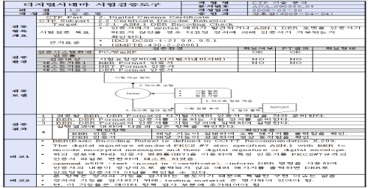
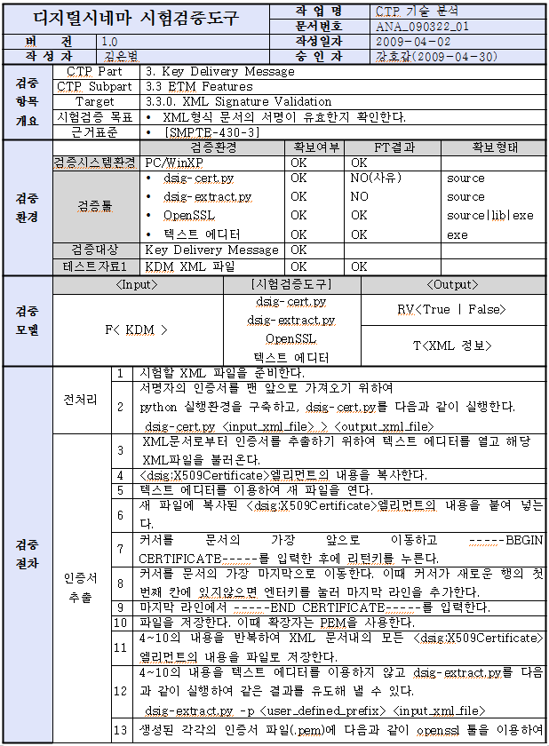
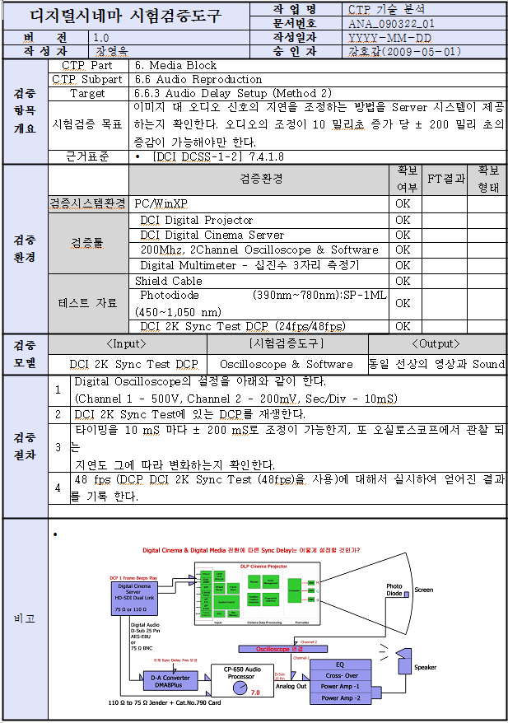
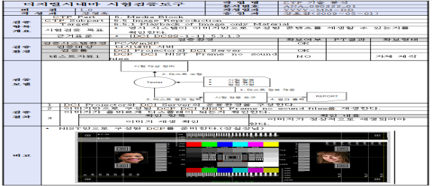
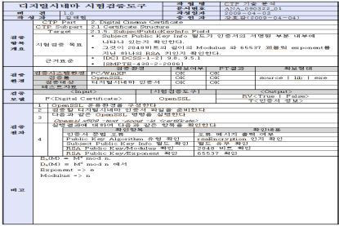

5. 평가 항목
평가 항목 및 평가 기준 근거
전자책 DRM 상호 운용성 표준
전자책 DRM 표준화 전문가
KS X 0000:2016
/암호화
KS X 6072-3
/전자서명
KS X 6072-4
/인증서
KS X 0000:2016
/라이선스
데이터
상호 운용성
검증 시나리오
W3C XML Encryption 국제표준 기반 프로파일
W3C XML Signature
국제표준 기반 프로파일
ITU-T X.509 국제표준 기반 프로파일
IDPF LCP
국제표준 기반
프로파일
전자서명 항목
암호화 항목
인증서 항목
라이선스 항목
기능
상호 운용성
검증 시나리오
전자책 DRM 상호운용성 평가항목 도출
암호화 데이터
평가항목
전자서명 데이터
평가항목
인증서 데이터
평가항목
라이선스 데이터
평가항목
전자서명 처리 기능 항목
인증서 처리
기능 항목
복호화 처리
기능 항목
복호화 기능
평가항목
전자서명 기능
평가항목
인증서 기능
평가항목
라이선스 기능
평가항목
라이선스 처리
기능 항목

Slide 16

5. 평가 항목
평가 데이타셋 구성
기능 | 테스트 내용 | 정상 데이터 | 비정상 데이터
기본 문서 처리 | 기본 문서 처리 기능 문서가 없는 경우의 처리 | 1 | 2
복호화 처리 | 암호화 문서의 정합성 암호화/비 암호화, 압축/비압축 리소스의 포함 여부 키/데이터 암호화 알고리즘 동영상/이미지/음악/스크립트 데이터 복호화 비정합의 암호화 프로파일 리소스 파일의 손상 | 11 | 9
전자서명 처리 | 전자서명 문서의 정합성 전자서명 오류 검증 리소스 해시 검증 | 1 | 4
인증기 처리 | CA 검증 유효기간 검증 인증서 비도 검증 | 0 | 6
라이선스 처리 | 라이선스 권한 확인 기능 전자서명 오류 검증 | 7 | 5
계 |  | 20 | 26
기능 상호 운용성 검증 시나리오
전자서명 처리 기능 항목
인증서 처리
기능 항목
복호화 처리
기능 항목
라이선스 처리
기능 항목
각 검증 시나리오의 입력으로 사용되는 정상/비 정상 데이터 셋 템플릿
정상 EPUB 템플릿
비정상 EPUB 템플릿
20건
26건

Slide 17
6. 기타 행정사항
1
2
3
본 지침은 20XX년 XX월 XX일부터 적용
평가 항목 및 기준, 평가 도구는 기술의 발전, 환경변화에 따라 개선하여 지속적인 업그레이드 실시
평가 세부 항목 은 평가 신청 대상 업체에게 사전 공지

Slide 18
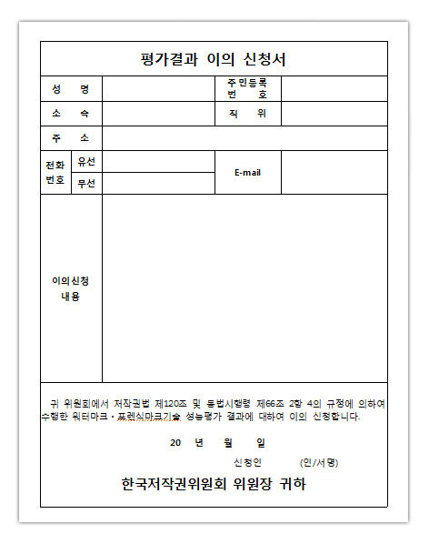
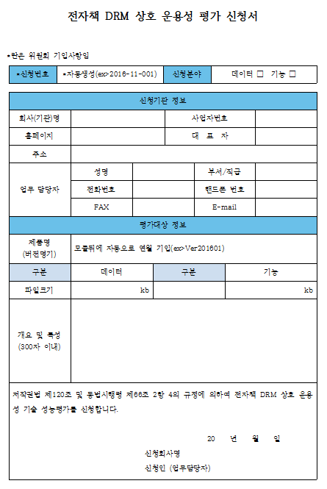
<붙임1,2>
평가 신청서
평가결과 이의 신청서

Slide 19
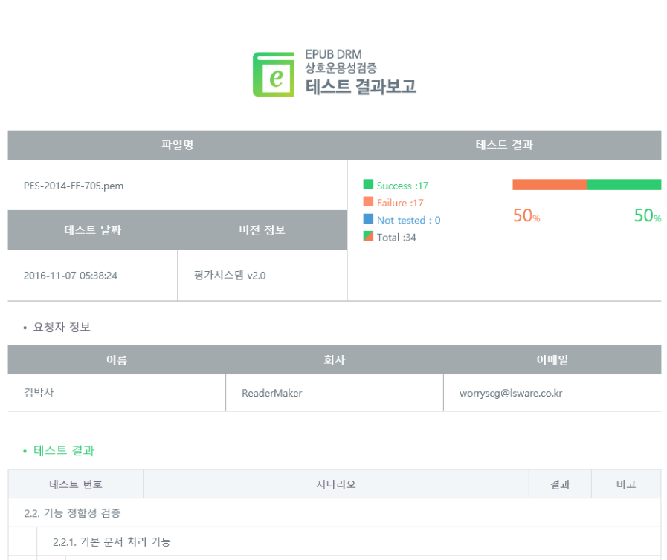
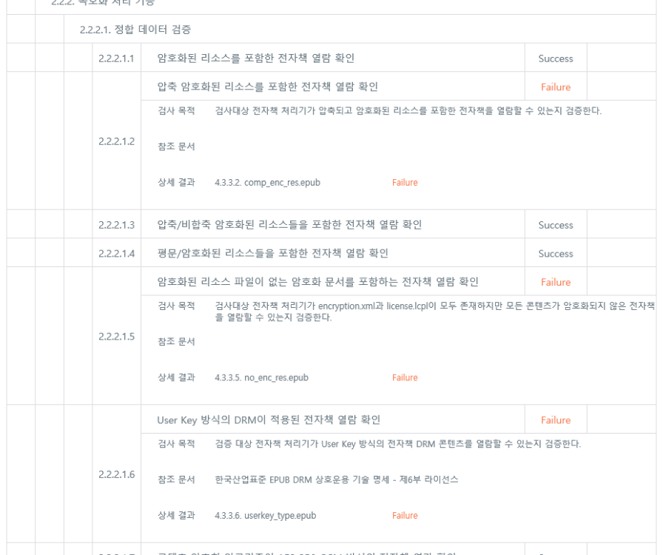
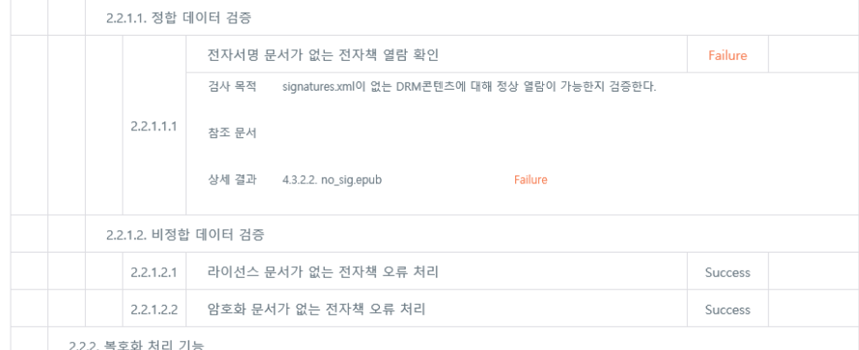
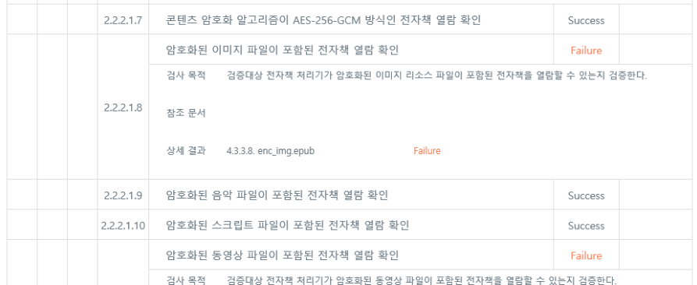
<붙임3>
평가 보고서

Slide 20
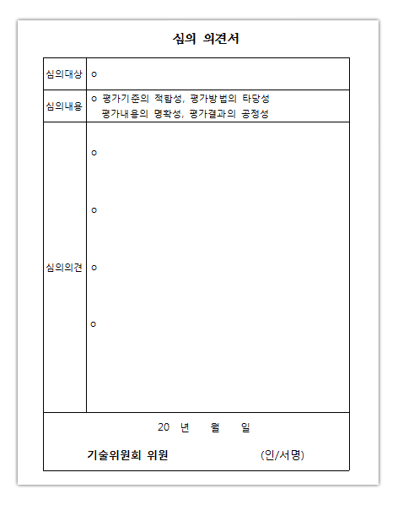
<붙임4>
심의 의견서

Slide 21
<붙임5>
용어 정의서
IDPF에서 지정한 전자책 출판 표준 포맷
O EPUB (Electronic Publication)
미국 NIST(National Institute of Standard and Technology)에서 표준으로 정하고 있는 대칭키 암호화 알고리즘. 전자책 DRM 표준에서는 콘텐츠를 암호화하는 알고리즘으로 사용
O AES (Advanced Encryption Standard)
전자책 표준 포맷을 위해 1999년에 결성된 OEBF(Open eBook Forum)가 2005년 명칭이 변경된 포럼으로 120개 이상의 디지털 출판 산업의 기업과 단체들이 결성한 전자출판 표준화 기구
O IDPF (International Digital Publishing Forum)
전자책 콘텐츠를 암호화 및 복호화 하는데 사용되는 키
O CEK (Content Encryption Key)
전자책 기술적 보호조치 표준의 데이터 정합성 검증에는 encryption.xml에 포함된 정보들에 대한 표준정합성 여부를 확인하는 암호화 정보 검증과, signatures.xml에 포함된 정보들에 대한 표준정합성 여부를 확인하는 전자서명 정보 검증, 그리고 전자서명 및 암호화에 사용되는 인증서의 표준정합성 여부를 확인하는 인증서 검증 과정이 포함됨
O 데이터 정합성 검증
인증서 표준인 X.509에서 subject 또는 issuer 이름에 사용되는 고유 ID로 RFC-2253 표준 방식을 준수하여야 함
O DN (Distinguished Name)
인증서의 공개키 값에 대한 SHA1 해쉬값으로 인증서의 고유 식별자로 사용
O DnQualifier
전자책 기술적 보호조치 표준의 기능 정합성 검증은 기술적 보호조치가 되어있는 전자책을 열람하고자 하는 장치 또는 응용프로그램(이하 전자책 처리기)의 표준정합성 검증을 하는 것으로, 검증하고자 하는 기능에 부합하는 정합 데이터와 부합하지 않는 부정합 데이터를 입력으로 검증 대상에 대한 기능을 검사하는 것을 목적으로 하고 있음
O 기능 정합성 검증
CEK를 암호화 하는데 사용되는 키
O KEK (Key Encryption Key)
CEK를 복호화 하는데 사용되는 키
O KDK (Key Decryption Key)

Slide 22
<붙임5>
용어 정의서
O HMAC (Keyed-Hash Message Authentication Code)
O MGF1 (Mask Generation Function 1)
미국 NIST(National Institute of Standard and Technology)에서 표준으로 정하고 있는 키 기반의 메시지 인증 알고리즘
해쉬를 기반으로 한 키 전달 알고리즘에 사용되는 함수
O MIME (Multipurpose Internet Mail Extension)
전자메일의 콘텐츠 타입을 표기하기 위한 인터넷 표준으로 전자책 콘텐츠의 타입을 나타내기 위해 사용
전자책 국제 표준인 IDPF에서 규정한 전자책 내부의 메타정보, 구조 및 콘텐츠 위치, 목차개요 등에 대한 정보를 담고 있는 파일 형식
O OPF (Open Packaging Format)
비대칭키 암호화 방식에서 암호화할 대상의 길이가 작음으로 인해 발생할 수 있는 다양한 해킹 시도의 보안 취약성을 방지하기 위해 사용되는 패딩 방식
O OAEP (Optimal Asymmetric Encryption Padding)
O Transform
전자서명의 대상이 되는 XML 콘텐츠의 해쉬값을 추출하기 전에 사용될 정규화 방법
비대칭키 암호화 방식으로 본 표준에서는 CEK를 암호화하는 알고리즘으로 사용
O RSA (Rivest, Shamir, Adlerman)
미국 NIST(National Institute of Standard and Technology)에서 표준으로 정하고 있는 메시지 축약 알고리즘으로, 결과 값이 160비트로 출력되며, DnQualifier를 생성하기 위한 메시지 축약 알고리즘으로 사용
O SHA1 (Standard Hash Algorithm)
전자서명의 대상이 되는 XML문서는 주석, 공백, 네임스페이스 등의 영향으로 XML 콘텐츠 내용과는 무관하게 전자서명 검증에 대한 오류가 발생할 가능성이 존재하는데, 이를 방지하고자 XML 문서를 정규화하는 방법을 표준화 하고 이를 전자서명 생성 및 검증시 적용하는 것
O Canonicalization
미국 NIST(National Institute of Standard and Technology)에서 표준으로 정하고 있는 메시지 축약 알고리즘으로, 결과 값이 256비트로 출력되며, 전자서명 대상을 만들기 위한 메시지 축약 알고리즘으로 사용
O SHA256 (Standard Hash Algorithm)

Slide 23
<붙임5>
용어 정의서
O X.509 Certificate
ITU-T X.509 표준을 준수하는 인증서로, 본 표준에서 전자서명용 인증서로 사용
O Leaf 인증서
인증서 체인상 최하단에 존재하는 인증서로, 전자서명 확인용과 키 암호화용으로 용도가 분류됨
이진 형태의 데이터를 base64 인코딩을 통해 문자열 형태로 보여주거나 저장하는 형식으로, 본 표준에서는 DER 포맷의 인증서 이진 데이터를 텍스트 형태의 파일로 저장하기 위한 포맷으로 사용됨
O ASN.1 (Abstract Syntax Notation.1)
O PEM (Privacy Enhanced Mail)
통신 프로토콜을 위한 메시지를 정의하기 위해 사용되는 추상적인 개념의 데이터 표현 방식으로 실질적으로 데이터를 전송하기 위해서는 다양한 형태의 인코딩 방식이 사용되며, X.509 인증서 데이터를 표현하기 위한 방법으로 사용
O Root 인증서
O BER (Basic Encoding Rule)
인증서 체인상 최상단에 존재하는 인증서로 CA가 보유하고 있으며, signer 또는 leaf 인증서 서명확인 용도로만 사용됨
ASN.1을 인코딩하기 위한 하나의 방식으로 TLV(Type-Length-Value) 형태의 데이터 포맷으로 구성
O Signer 인증서
O CA (Certificate Authority)
인증서 체인상의 중간 단계의 인증서로, signer 또는 leaf 인증서 서명 확인 용도로만 사용됨
인증서를 발급해 주는 곳으로 촤상위(root) 인증서를 가지고 있음
날자와 시간을 표시하는 방식으로 YYMMDDhhmmssZ 와 같은 형식으로 표시됨
ASN.1을 인코딩하기 위한 하나의 방식으로 BER 방식의 부분 집합으로 BER 방식에서 전송자 옵션 부분이 삭제된 규격이 DER 방식
O UTC (Coordinated Universal Time)
O DER (Distinguished Encoding Rule)
날자와 시간을 표시하는 방식으로 YYYYMMDDhhmmssZ 와 같은 형식으로 표시됨
O GT (Generalized Time)

Slide 24

Q/A

Slide 25



Thank you!

